Slide 1
સ્ટાર્ચ (કાંજી) ની કસોટી

Slide 2
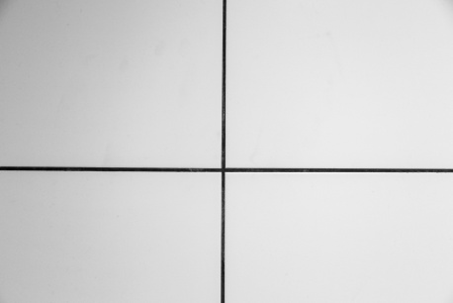
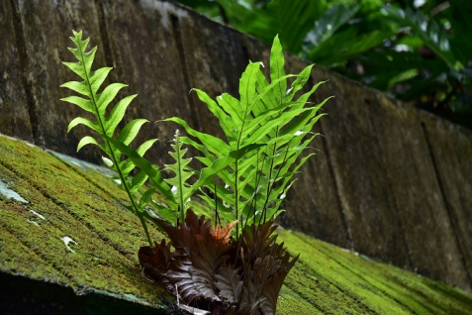
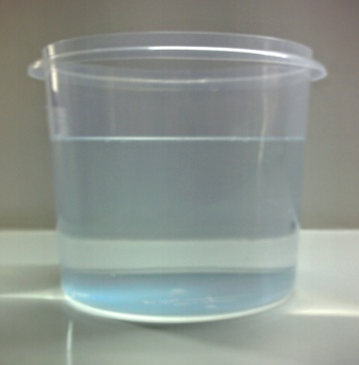
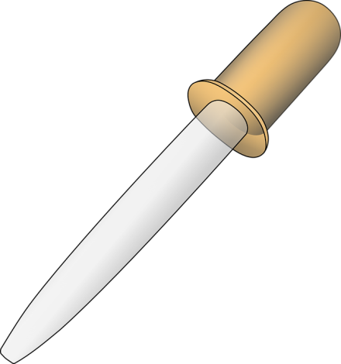
પ્રવૃત્તિ 1
ઉદ્દેશ્ય : પાંદડાં પર સ્ટાર્ચ (કાંજી) નું પરિક્ષણ કરવું.
જરૂરી સંસાધનો :
ઊકળતું પાણી
સફેદ લાદી
છોડ
ડ્રોપર/પિપેટ
Notes:
Plant - SSSVV Gallery
Water – SSSVV Gallery
White tile - https://www.publicdomainpictures.net/en/view-image.php?image=198427&picture=white-tiles
Pipette - https://pixabay.com/en/pipette-medical-medicine-149308/

Slide 3
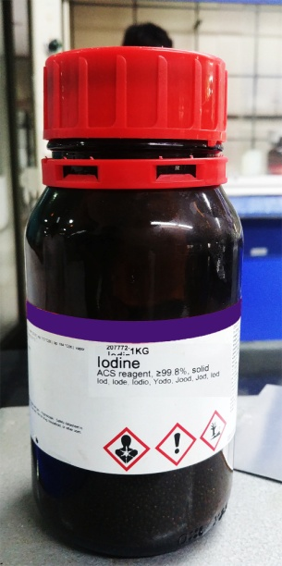
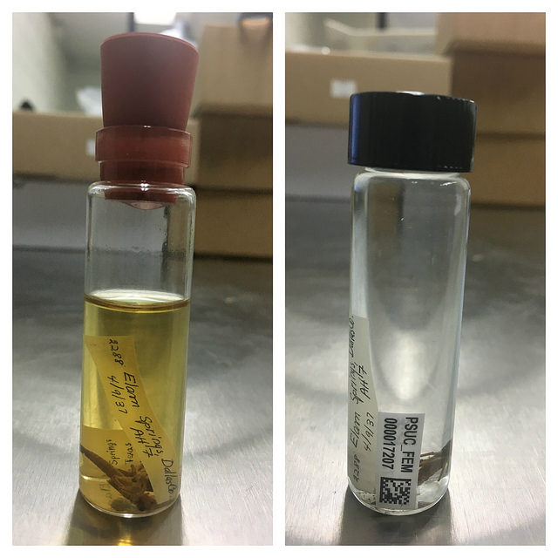

પ્રવૃત્તિ 1
જરૂરી સંસાધનો :
બીકર
(કાચનો પ્યાલો)
    આયોડિન દ્રાવણ
ઇથેનોલ
Notes:
Iodine solution – SSSVV Gallery
Beaker - https://pixabay.com/en/flask-beaker-chemistry-container-309923/
https://www.flickr.com/photos/93467196@N02/29001742005 - CC By 2.0 - Frost Museum

Slide 4
કાર્યપદ્ધતિ
1. પાંદડાંને 30 સેકન્ડ માટે ઊકળતા પાણીમાં ગરમ કરો (આ રાસાયણિક પ્રતિક્રિયાને અટકાવે છે) .
2. તેને ઉકળતા ઇથેનોલમાં થોડી મિનિટો માટે ગરમ કરો (આ તેનો મોટાભાગનો રંગ દૂર કરે છે).
3. પાણીથી ધોઈ લો અને સફેદ લાદી ઉપર ફેલાવો.
4. ડ્રોપરમાંથી આયોડિન દ્રાવણ ઉમેરો.

Slide 5
પ્રવૃત્તિ 1
અવલોકન :
થોડીવાર પછી, પાંદડાના જે ભાગમાં સ્ટાર્ચ હોય છે તે વાદળી થઈ જાય છે. .
પાંદડાના જે ભાગો લીલા રંગના હતા તેમાં હરિતદ્રવ્ય હતું અને સફેદ ભાગોમાં હરિતદ્રવ્ય નહોતું.
નિષ્કર્ષ :
આ પ્રવૃત્તિ સાબિત કરે છે કે ફક્ત લીલા રંગના ભાગો જ આયોડિન દ્રાવણ સાથે વાદળી બને છે જે પ્રકાશસંશ્લેષણમાં હરિતદ્રવ્યનું મહત્વ દર્શાવે છે.

Slide 6

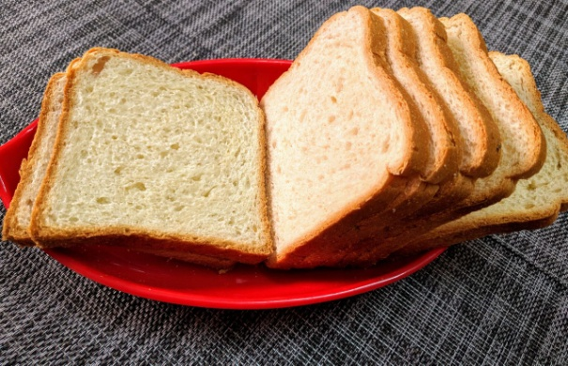
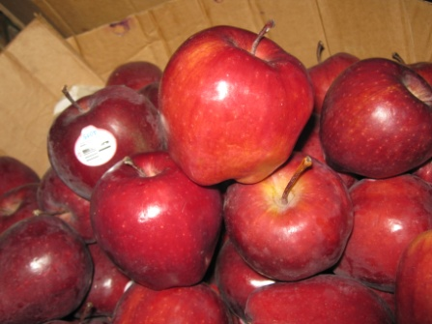
પ્રવૃત્તિ 2
ઉદ્દેશ્ય : વિવિધ ખાધ પદાર્થો પર સ્ટાર્ચનું પરિક્ષણ કરો.
જરૂરી સંસાધનો :
ડ્રોપર
કથ્થાઈ
આયોડિન
દ્રાવણ
બ્રેડ
સફરજન
Notes:
Dropper - https://pixabay.com/en/pipette-medical-medicine-149308/
Brown Iodine solution – SSSVV Gallery
Bread – SSSVV Gallery
Apple - SSSVV Gallery

Slide 7
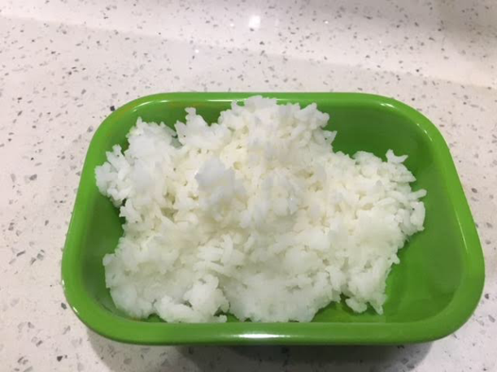
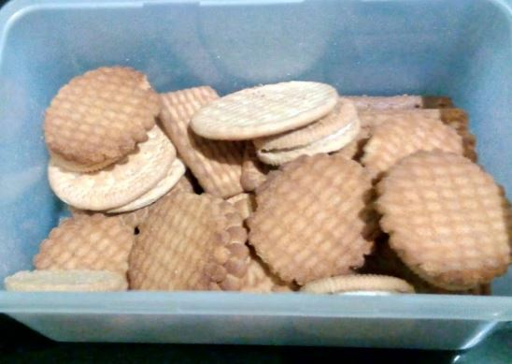
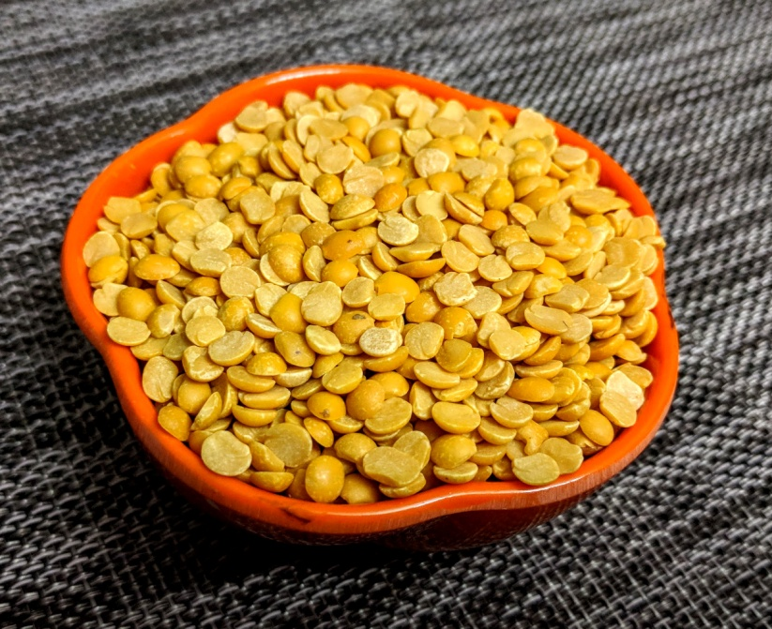
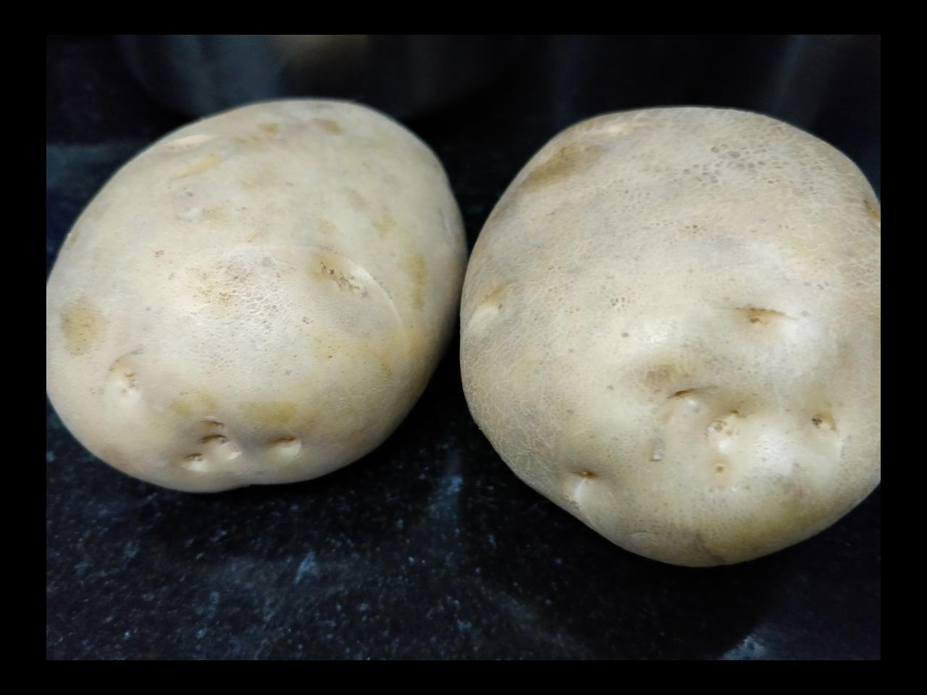
પ્રવૃત્તિ 2
જરૂરી સંસાધનો :
બાફેલો ભાત
બિસ્કિટો
રાંધેલી દાળ
બટાકા
Notes:
All Images - SSSVV Gallery

Slide 8
પ્રક્રિયા
બ્રેડનો એક નાનો ટુકડો લો અને તેના પર આયોડિન દ્રાવણનું એક ટીપું નાખો.
અન્ય દરેક વસ્તુનું એ જ રીતે પરીક્ષણ કરો અને અવલોકનો નોંધો.
રસાયણોનો ઉપયોગ કરતા દરેક પ્રયોગ પછી હંમેશા તમારા હાથ સારી રીતે ધોઈ લો.

Slide 9
અવલોકન
અનુ.નં. | ખાધ પદાર્થો | વાદળી રંગમાં પરિવર્તન
1. | બ્રેડ
2. | રાંધેલો ભાત
3. | સફરજનનો ટૂકડો
4. | બિસ્કિટ
5. | રાંધેલી દાળ
6. | કાચું બટેટું

Slide 10
નિષ્કર્ષ
આ પ્રવૃત્તિ દર્શાવે છે કે સ્ટાર્ચ ધરાવતા ખાધ પદાર્થો આયોડિન દ્રાવણ થી વાદળી થઈ જાય છે.

Slide 11
મનન કરવા માટેનો પ્રશ્ન
જ્યારે તમે દાળનું પરીક્ષણ કર્યું ત્યારે શું થયું અને શા માટે?
દાળના રંગમાં કોઈ ફેરફાર જોવા મળ્યો નહિ. તે દર્શાવે છે કે દાળમાં સ્ટાર્ચ નથી.
  જવાબ
Notes:
Image - SSSVV Gallery

Slide 12
MM Index
Slide# | Thumbnail | Source and Attribution
2 |  | https://www.publicdomainpictures.net/en/view-image.php?image=198427&picture=white-tiles
2,6 |  | https://pixabay.com/en/pipette-medical-medicine-149308/
3 |  | https://pixabay.com/en/flask-beaker-chemistry-container-309923/
3 |  | https://www.flickr.com/photos/93467196@N02/29001742005 - CC By 2.0 - Frost Museum

